Slide 1
EUROPA.-LA VUELTA AL MUNDO EN 865 JARDINES.-ITALIA.-
GRANDI GIARDINI.-H
Seleccion de textos y fotografías por
JOSE ELIAS BONELLS

Slide 2
Parco della Villa Reale di Marlia.
La Villa Reale di Marlia, era, en el curso de muchas generaciones y muchos pasajes de la propiedad, la residencia de las familias nobles y grandes mecenas del arte. A principios del siglo XIX, hermana de Napoleón, Elisa Baciocchi, princesa había ampliado este grandioso complejo. Modernizado según el gusto de su tiempo los antiguos Palazzo ositos y el frente lodges que actúan como entrada, pero deja básicamente intacto los hermosos jardines del siglo XVIII, con el teatro di verdura tallados en la vegetación y el "Viale delle Camelie", particularmente atractivo para las muchas variedades raras que se remonta al siglo XIX.

Slide 3
. Después de la caída de Napoleón, los duques de Parma y más adelante los grandes duques de Toscana entraron en posesión de la villa, con la unificación de Italia, que pasó a Vittorio Emanuele.
El rey dio a príncipe Charles, hermano del último rey de las Dos Sicilias. Perdedor después de su matrimonio a Penelope Smyth, Charles y su esposa la villa pasó el resto de su vida.
Para honrar las deudas de su hijo, la villa se colocó a la venta, muebles subastados, muchos árboles en el parque fueron cortados como madera.

Slide 4
El Conde y la Condesa Pecci-Blunt, los padres de los actuales propietarios, compraron la casa a tiempo para detener la destrucción del parque. Encargado de un famoso arquitecto francés Jacques Greber, la restauración del jardín, bosques, arroyos y crearon un lago que son grandiosos, romántica además de los clásicos jardines italianos de la época de osos de peluche. La familia Pecci-Blunt ha asumido la tradición de generosa hospitalidad en villa (permanecerá entre otros Paganini, miembros de casas reales europeas y el pintor estadounidense John Singer Sargent, que fue inmortalizado en numerosas acuarelas).

Slide 5
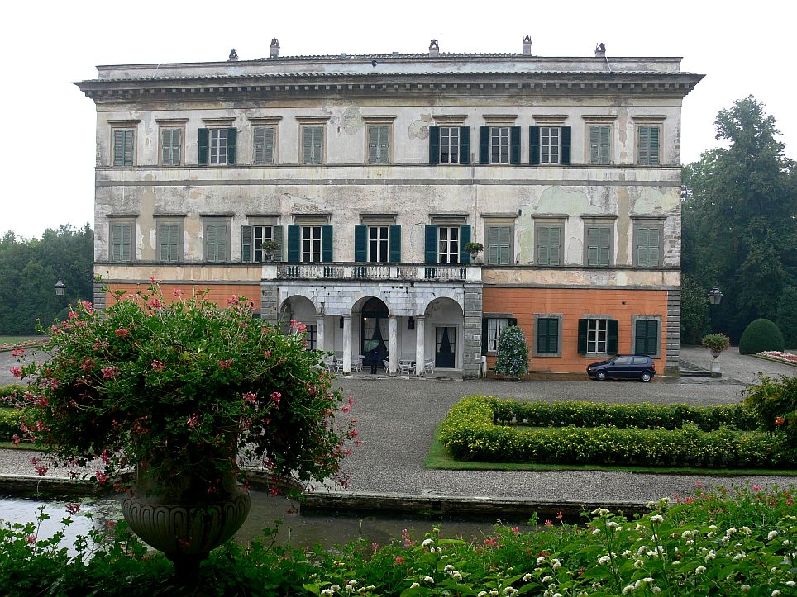
Notes:
Villa Reale di Marlia

Slide 6
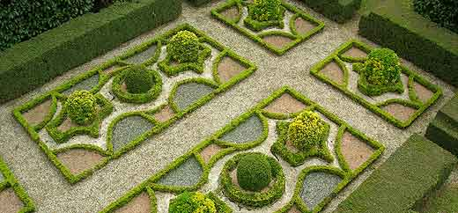
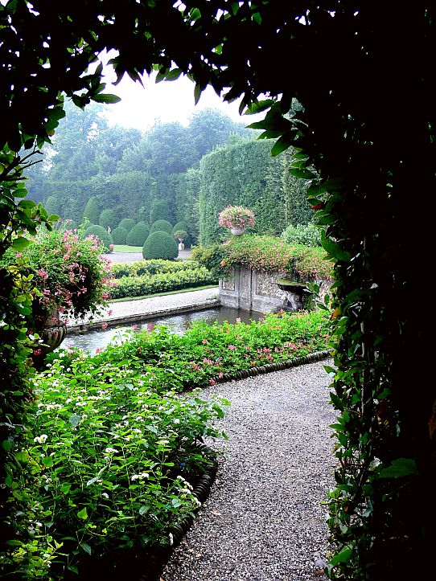
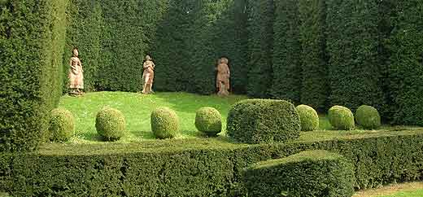
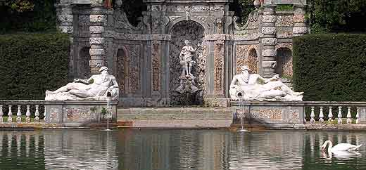
Notes:
Villa Reale di Marlia

Slide 7
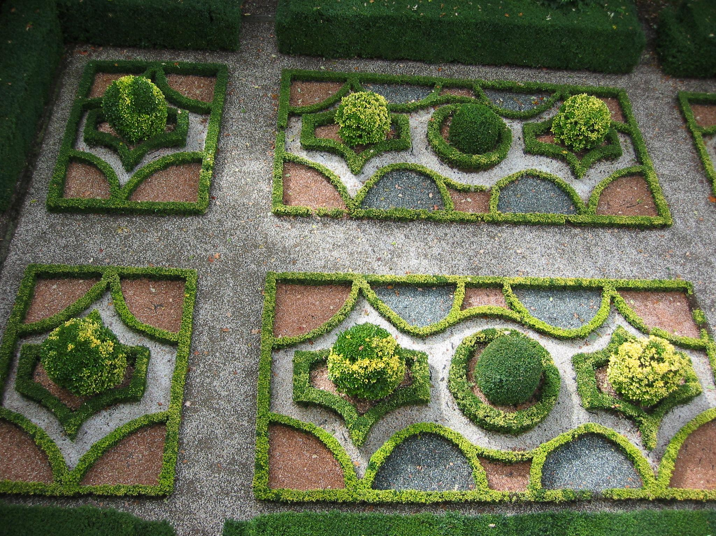
Notes:
Villa Reale di Marlia

Slide 8
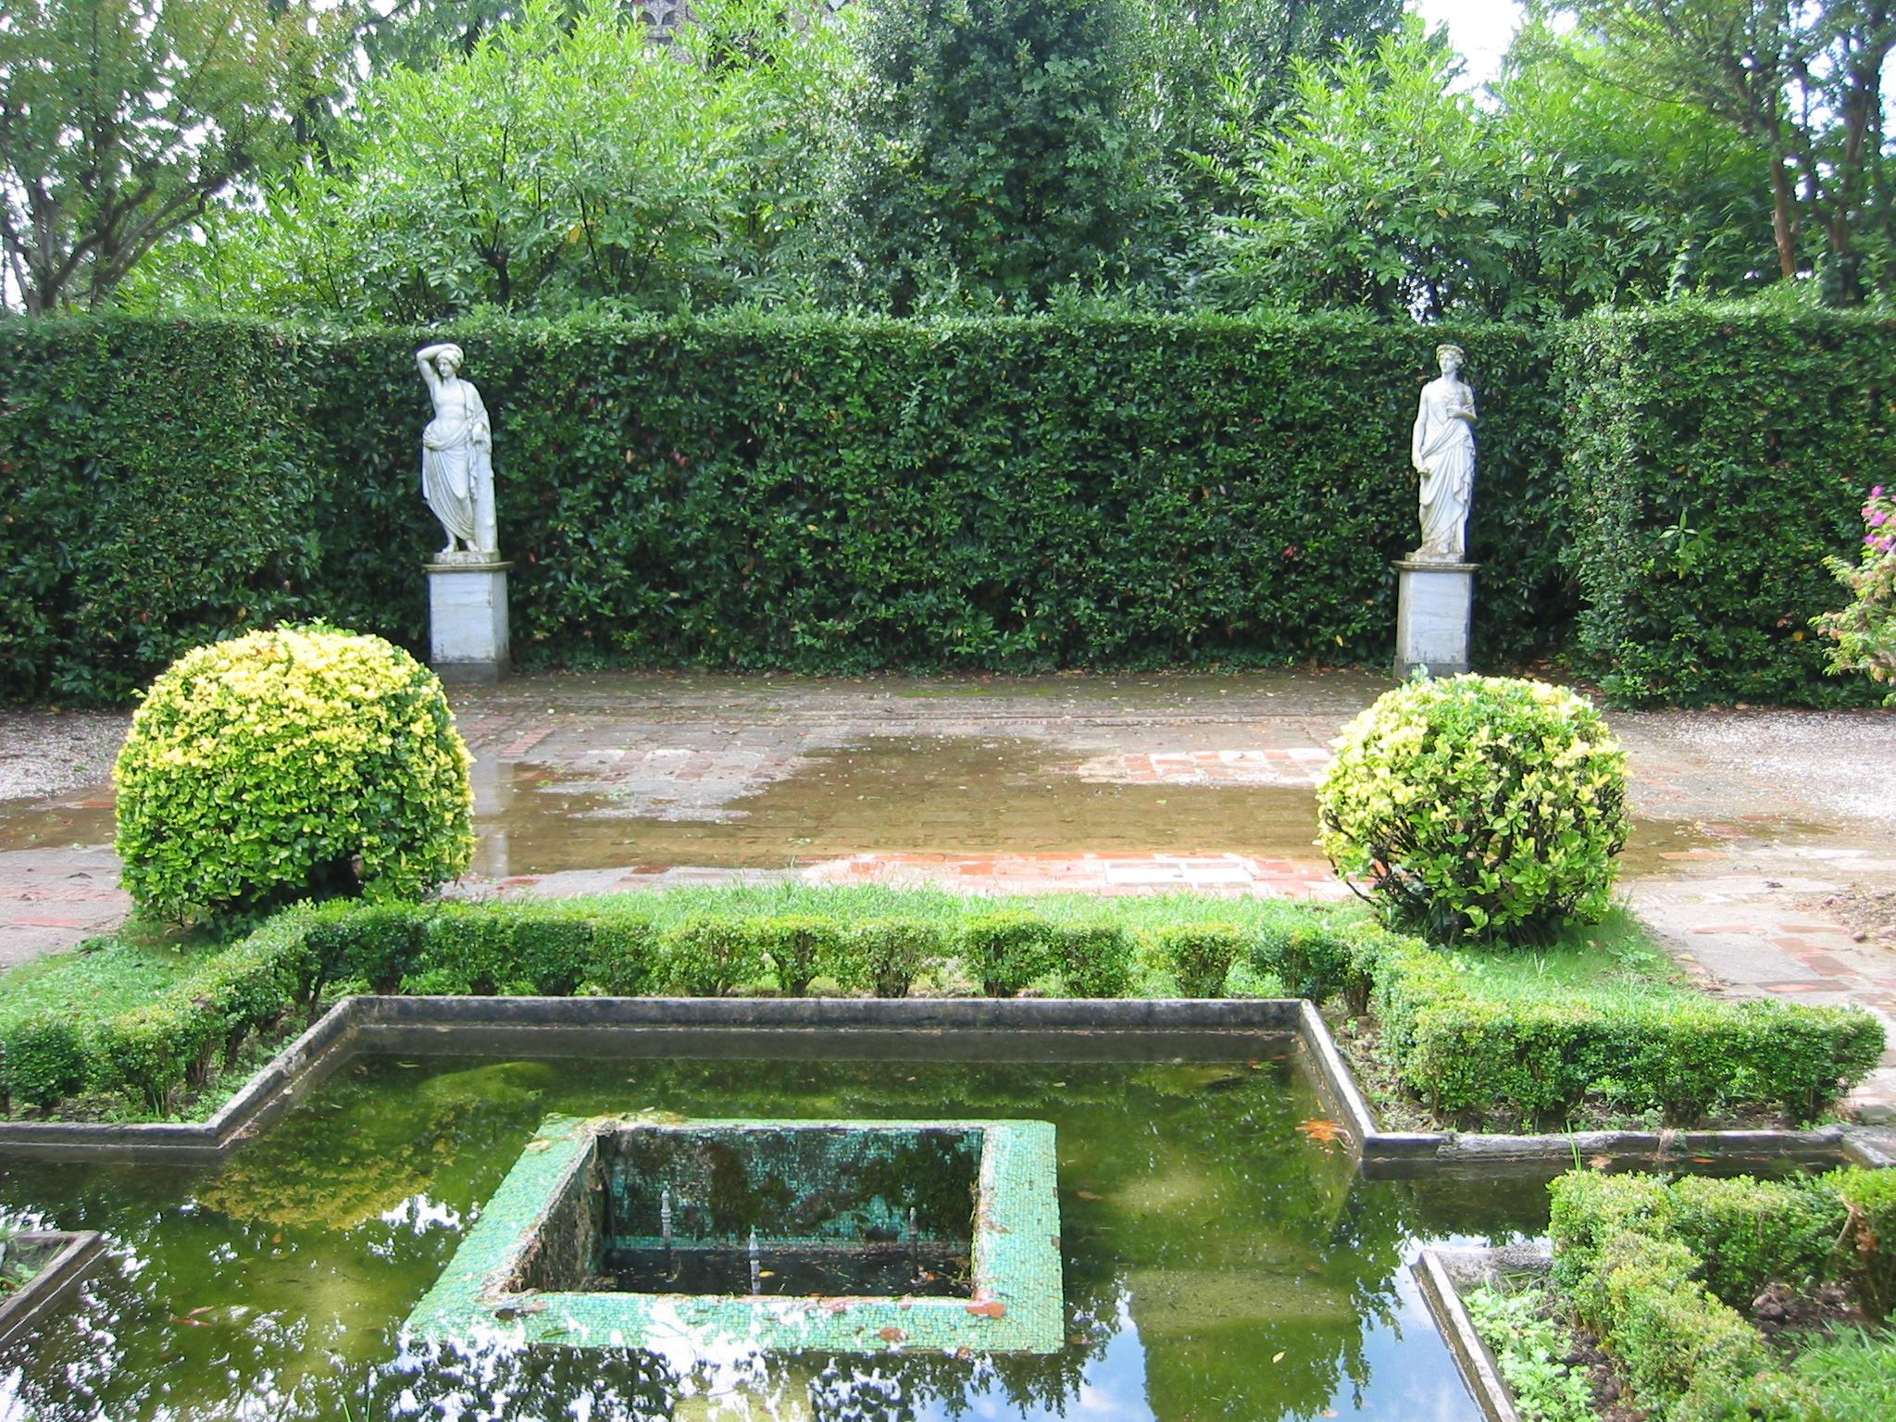
Notes:
Villa Reale di Marlia

Slide 9
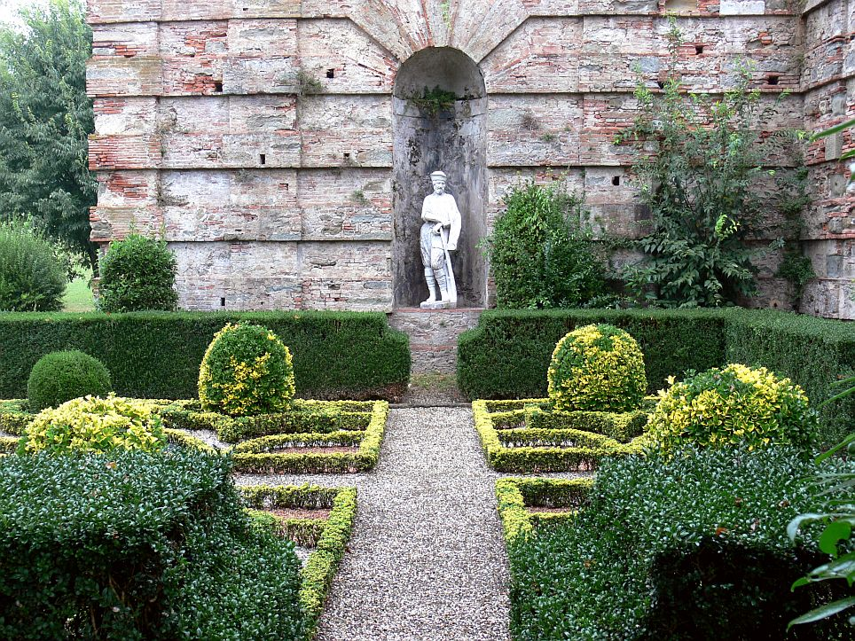
Notes:
Villa Reale di Marlia

Slide 10
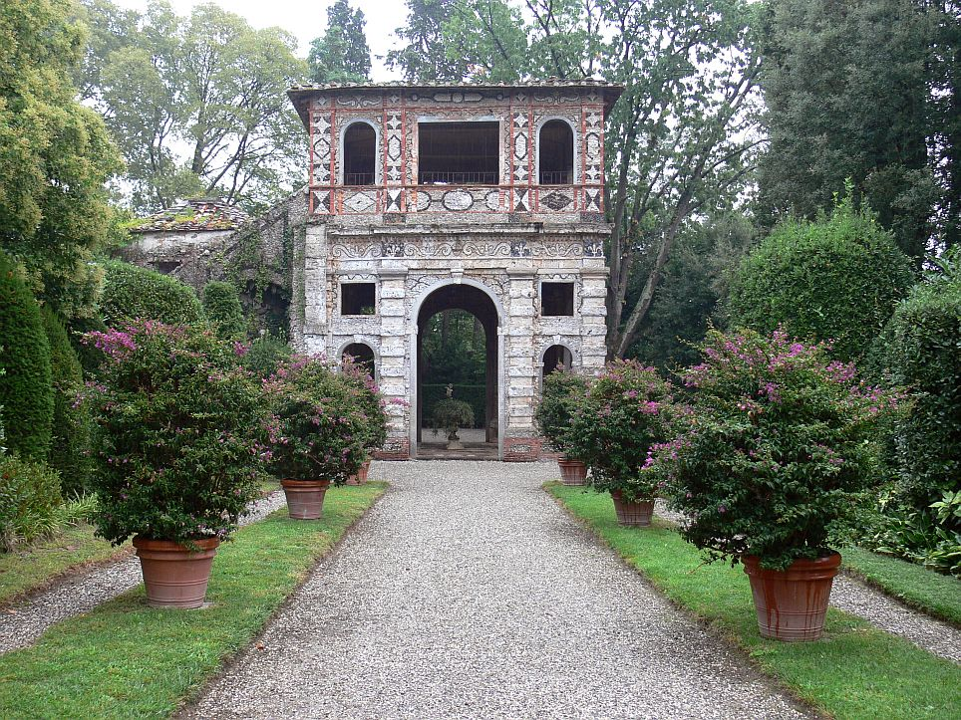
Notes:
Villa Reale di Marlia

Slide 11
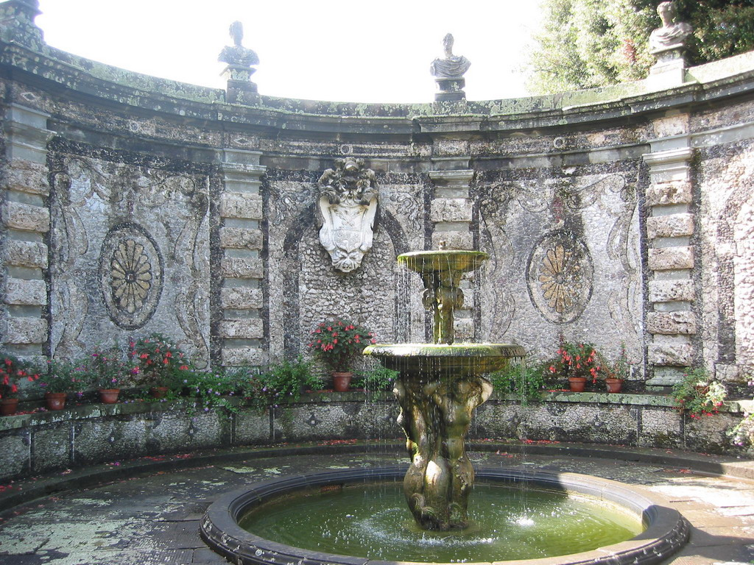
Notes:
Villa Reale di Marlia

Slide 12
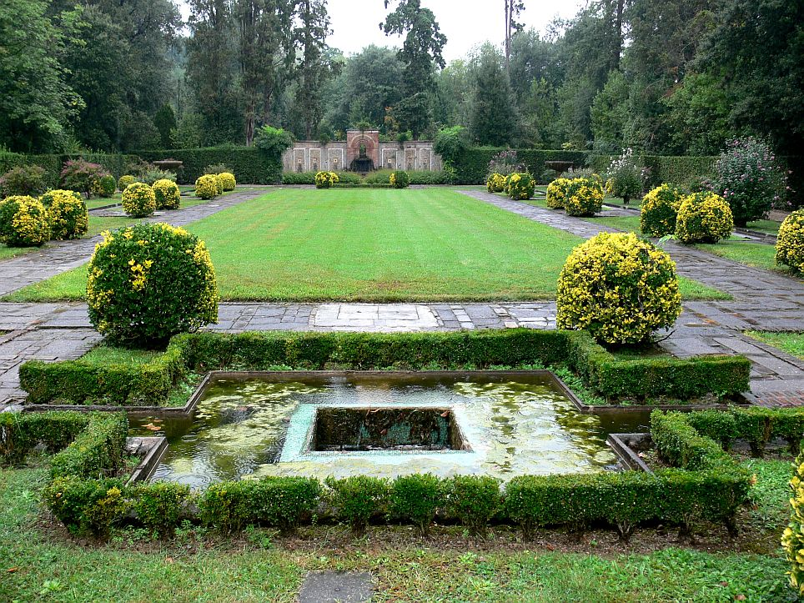
Notes:
Villa Reale di Marlia

Slide 13
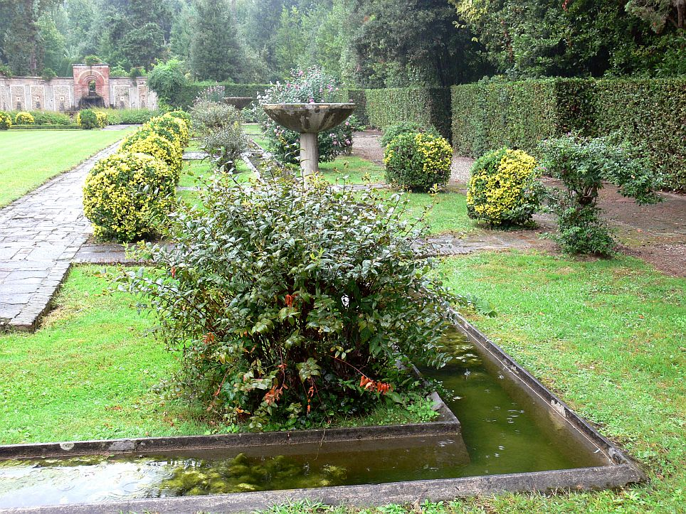
Notes:
Villa Reale di Marlia

Slide 14
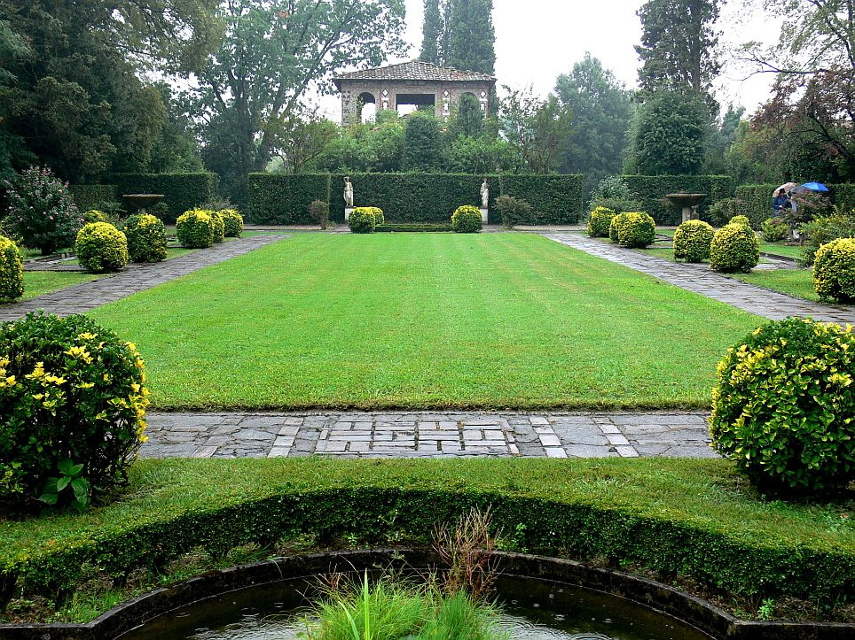
Notes:
Villa Reale di Marlia

Slide 15
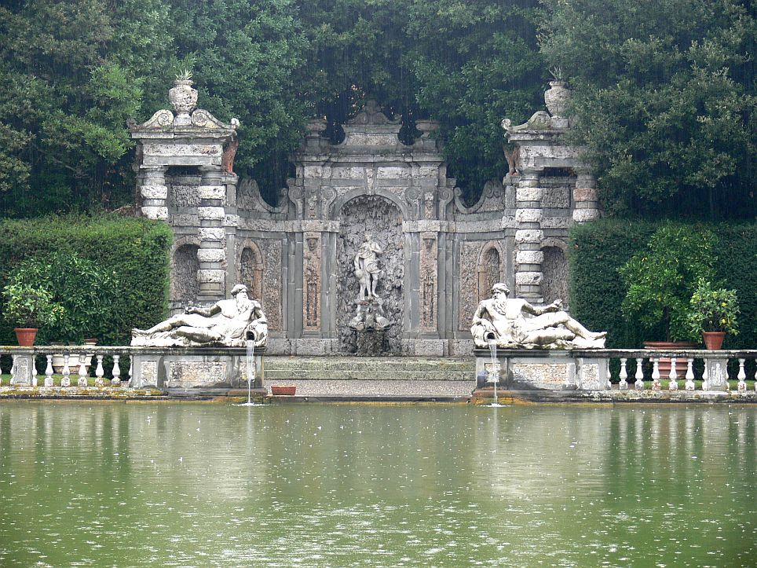
Notes:
Villa Reale di Marlia

Slide 16
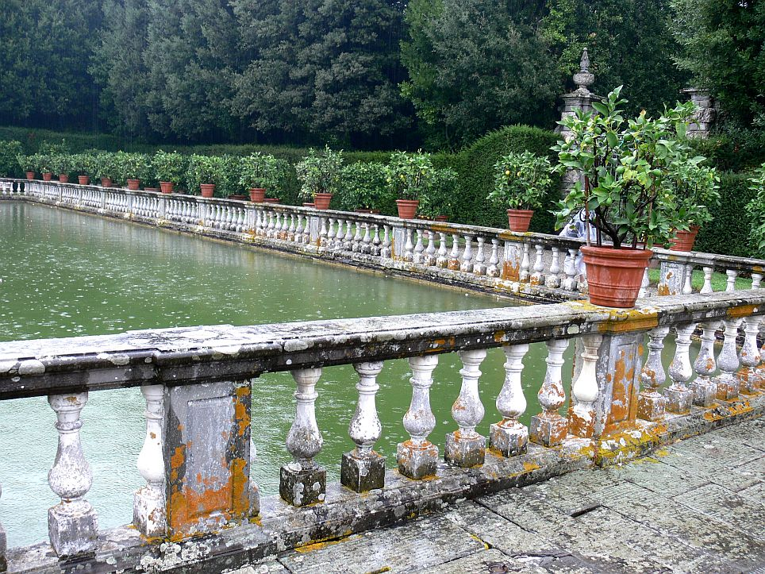
Notes:
Villa Reale di Marlia

Slide 17
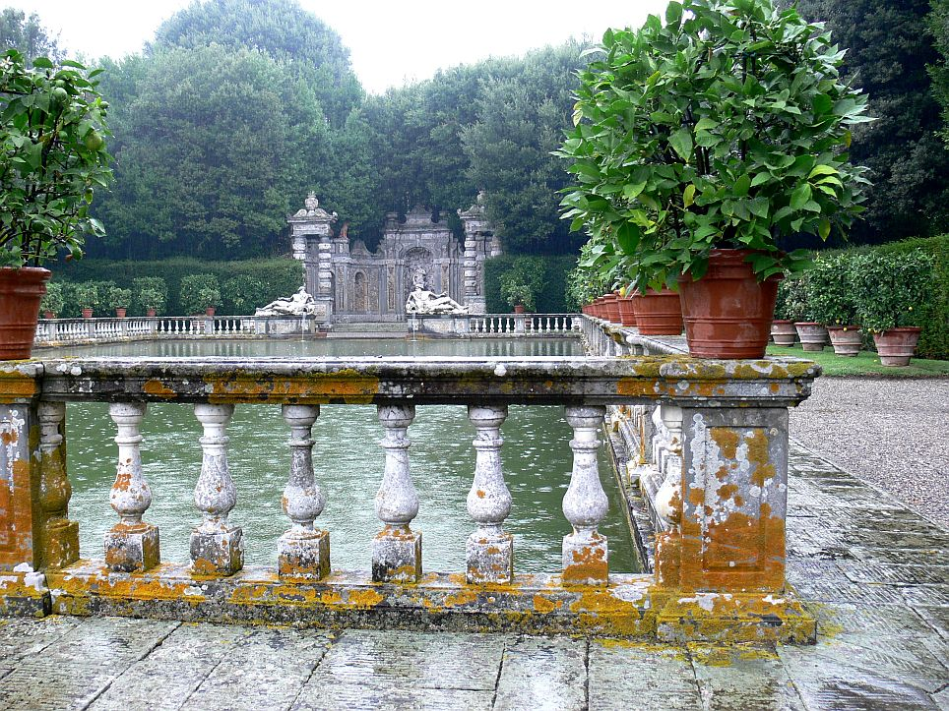
Notes:
Villa Reale di Marlia

Slide 18
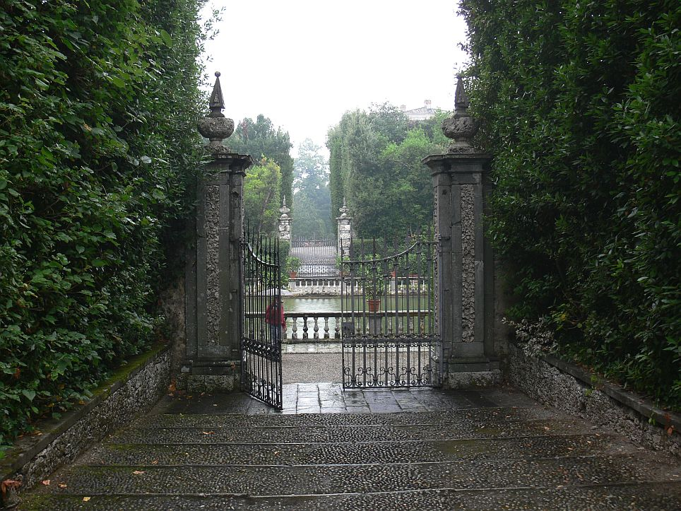
Notes:
Villa Reale di Marlia

Slide 19
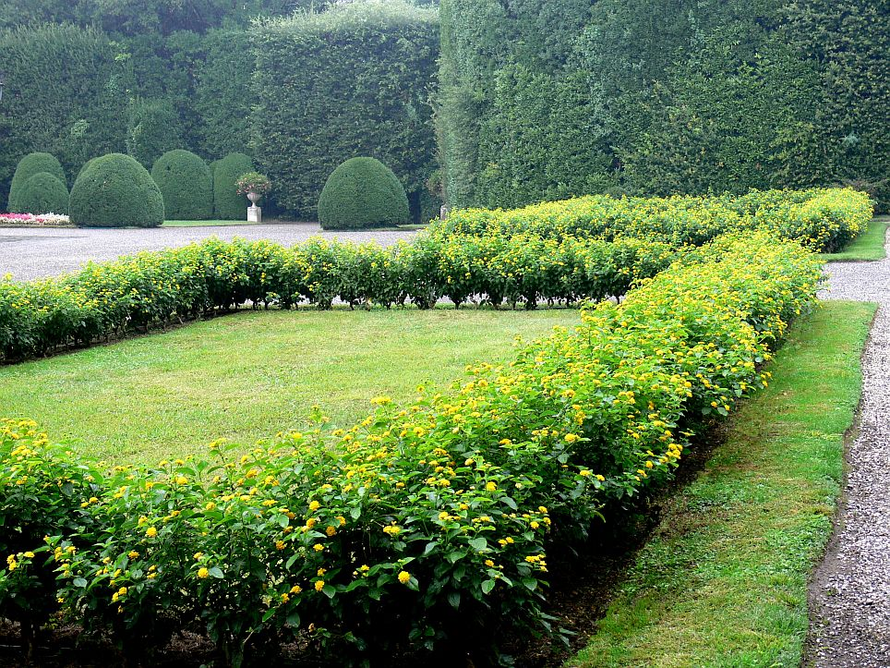
Notes:
Villa Reale di Marlia

Slide 20
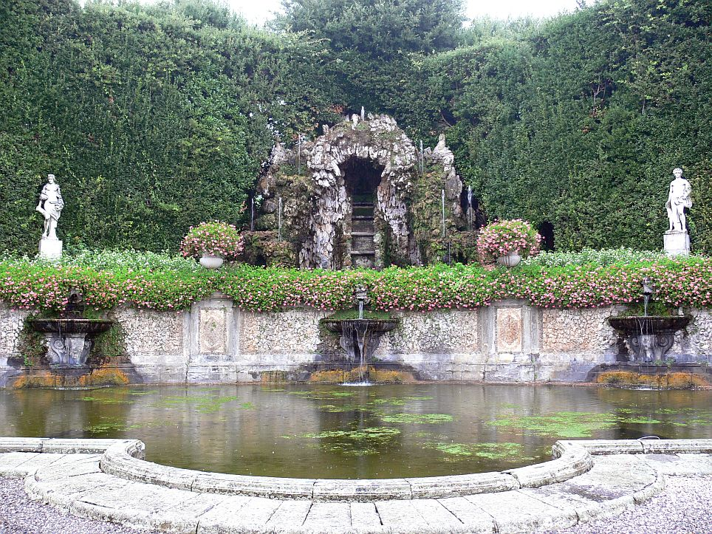
Notes:
Villa Reale di Marlia

Slide 21
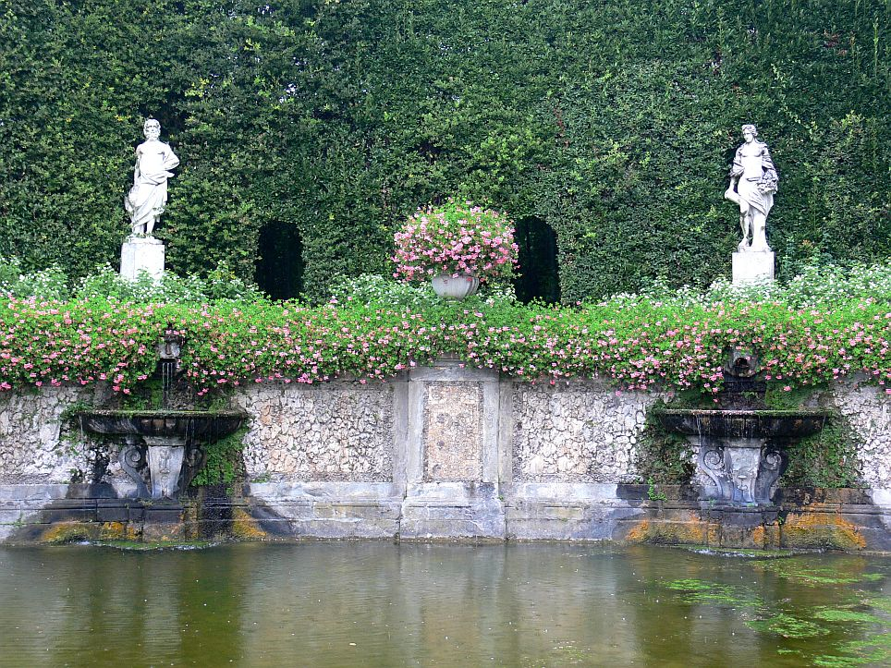
Notes:
Villa Reale di Marlia

Slide 22
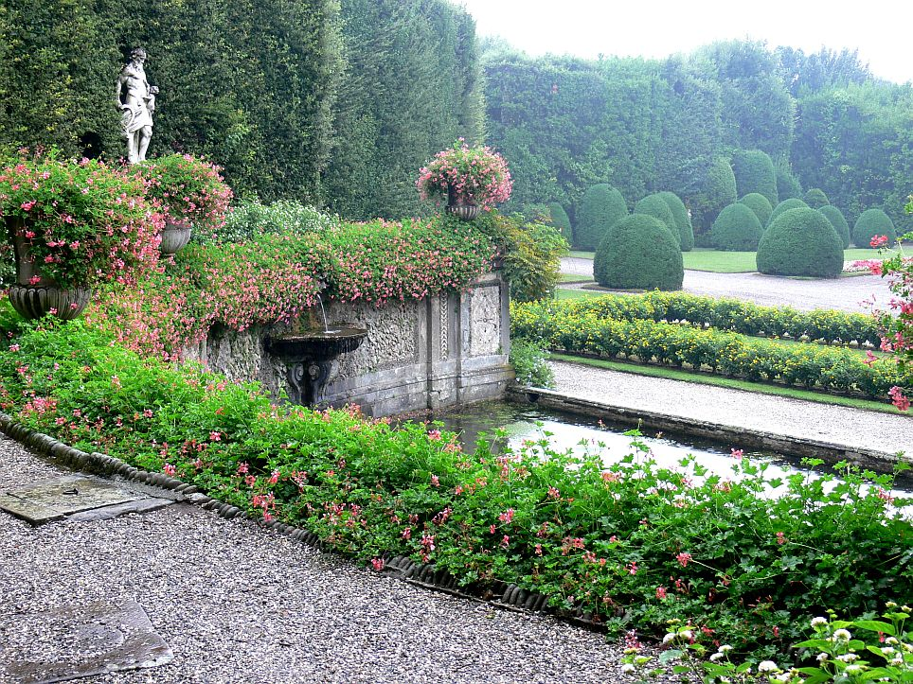
Notes:
Villa Reale di Marlia

Slide 23
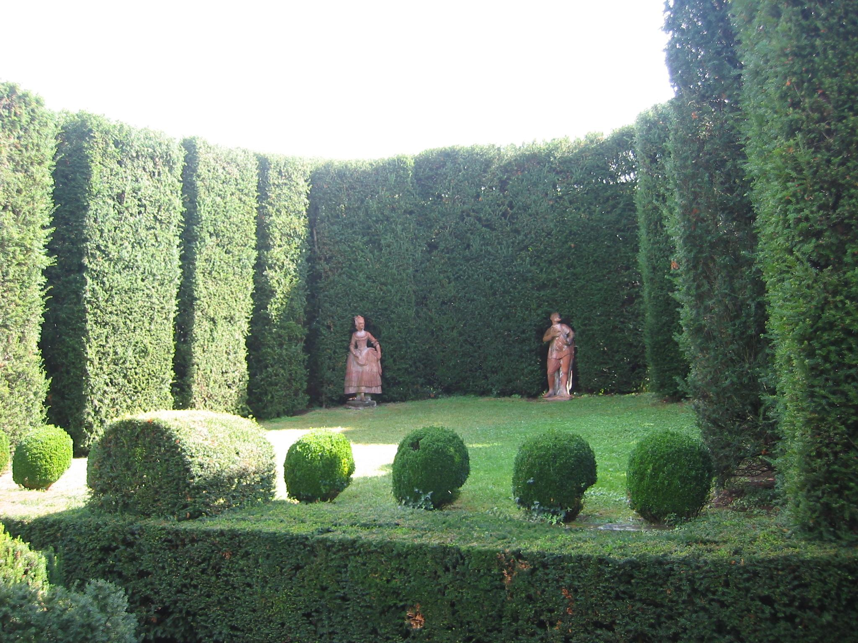
Notes:
Villa Reale di Marlia

Slide 24
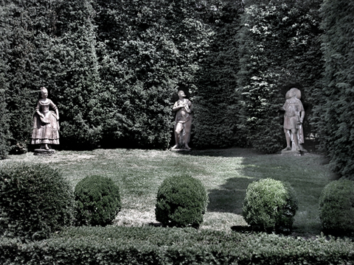
Notes:
Villa Reale di Marlia

Slide 25
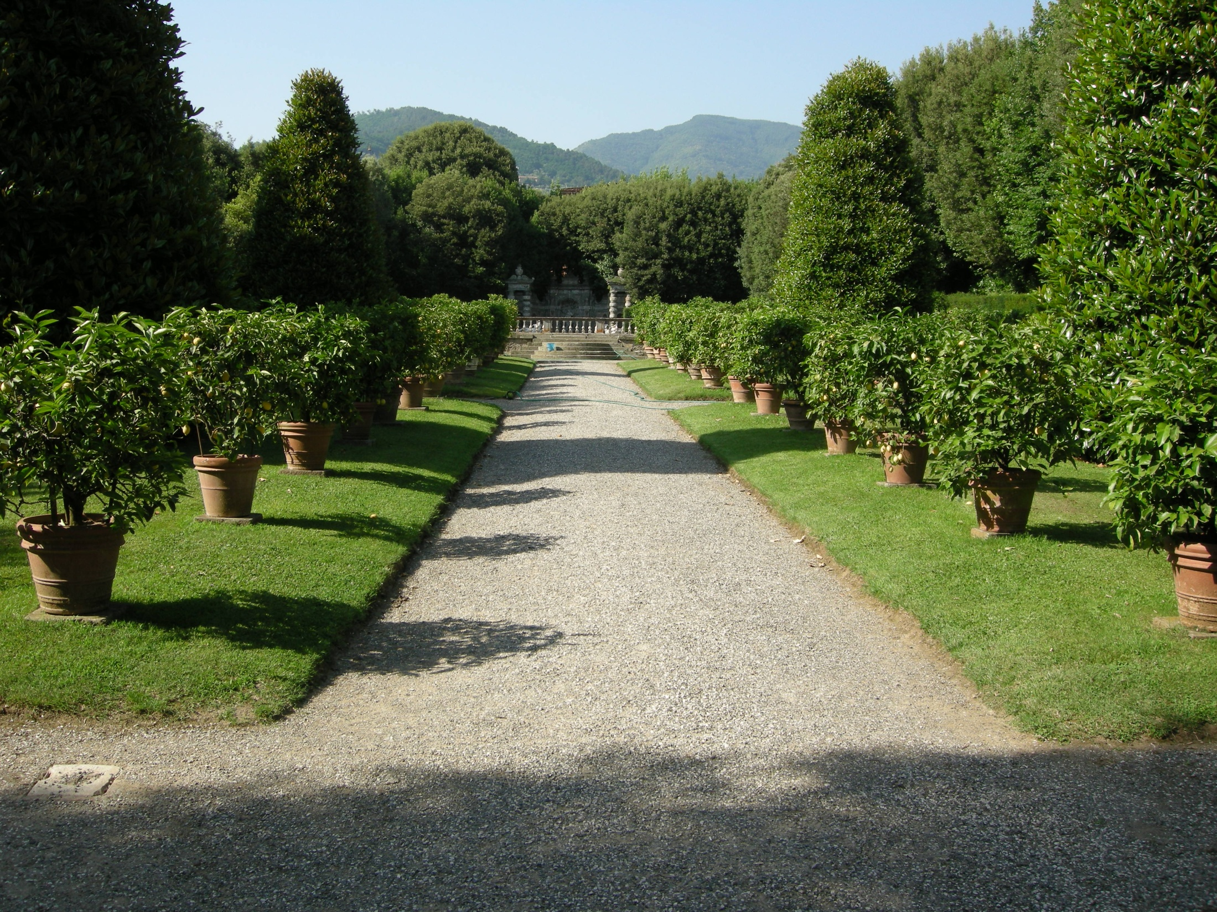
Notes:
Villa_reale_di_marlia,_giardino_dei_limoni

Slide 26
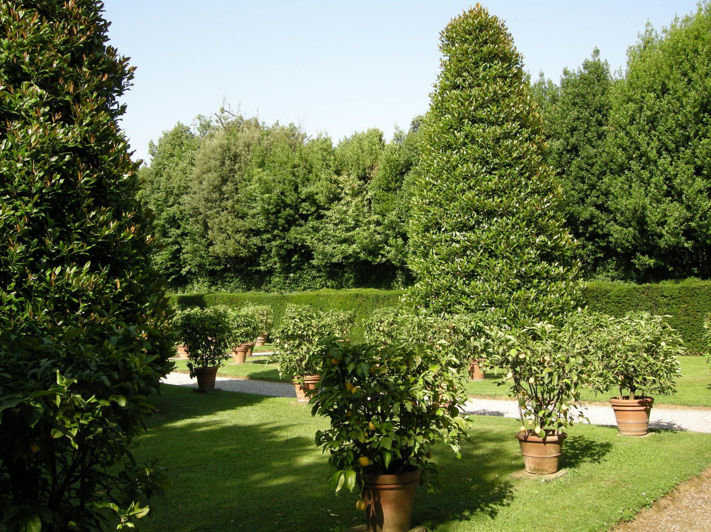
Notes:
Villa_reale_di_marlia,_giardino_dei_limoni

Slide 27
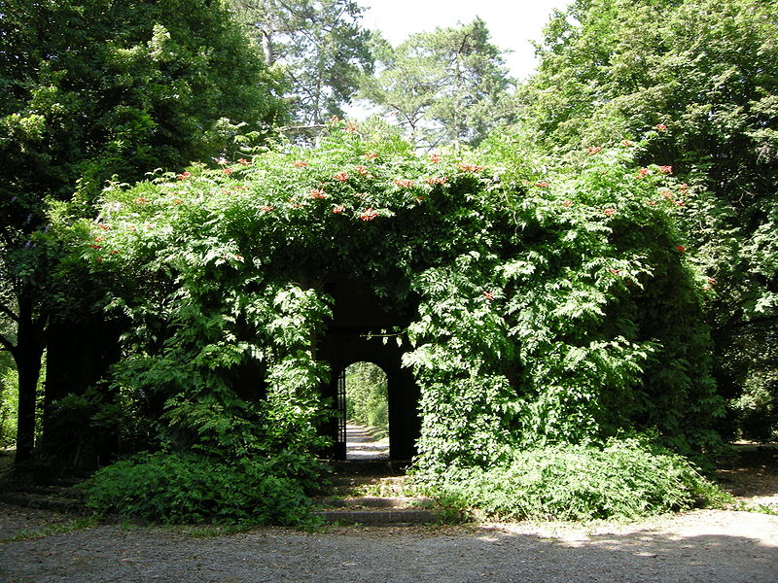
Notes:
Villa_reale_di_marlia

Slide 28
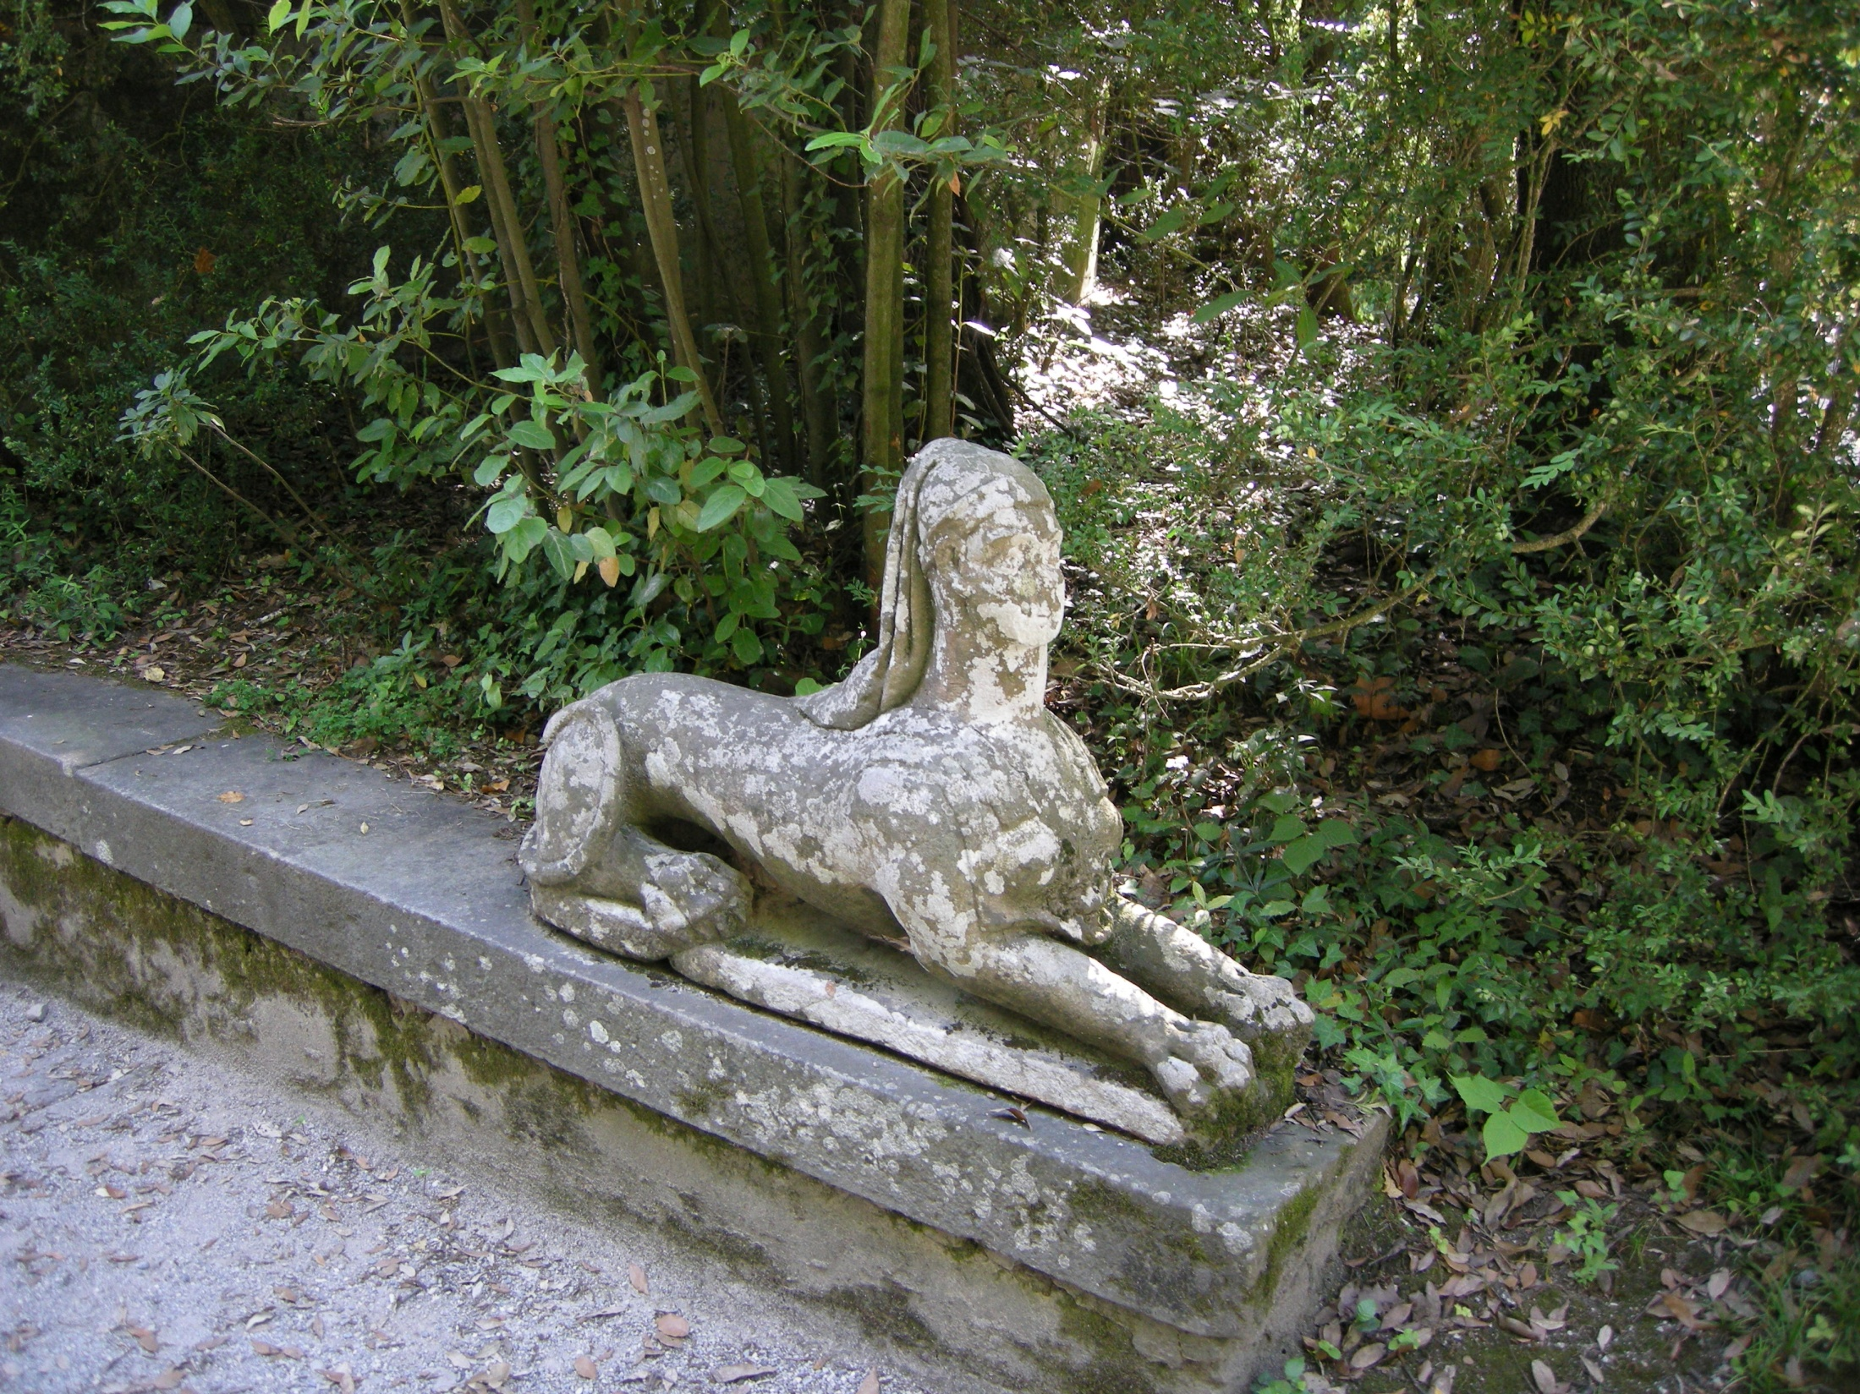
Notes:
Villa_reale_di_marlia

Slide 29
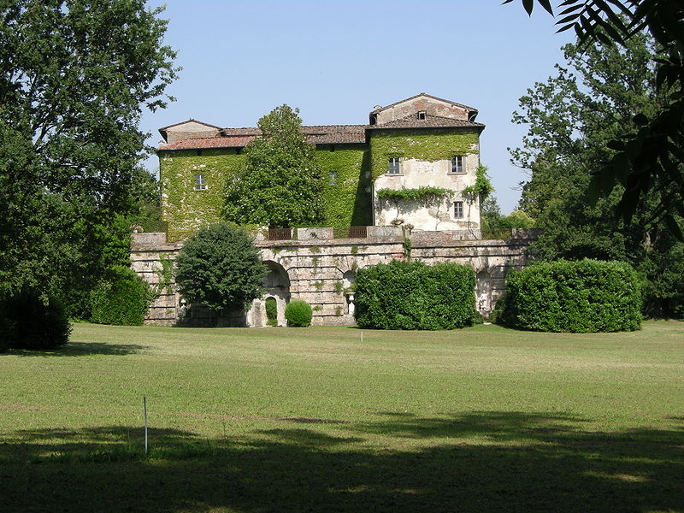
Notes:
Villa_reale_di_marlia

Slide 30
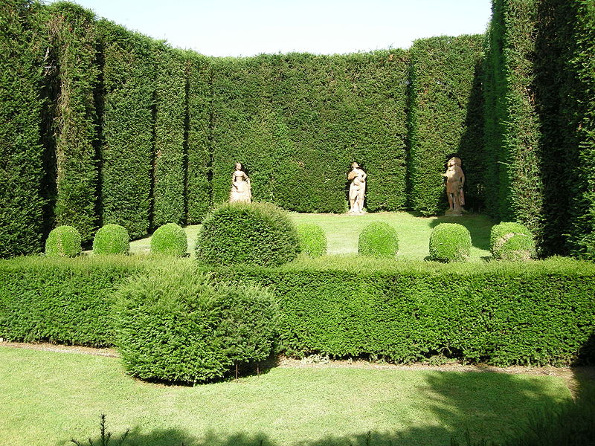
Notes:
Villa_reale_di_marlia

Slide 31
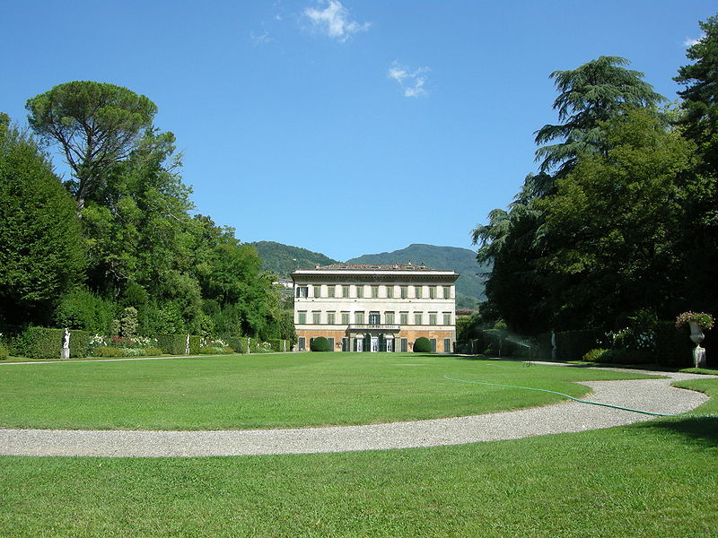
Notes:
Villa_reale_di_marlia

Slide 32
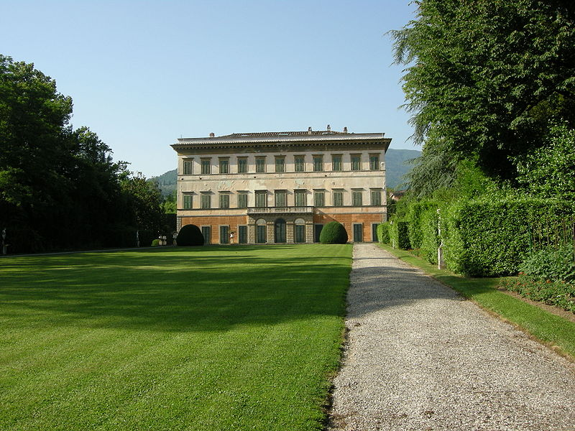
Notes:
Villa_reale_di_marlia

Slide 33
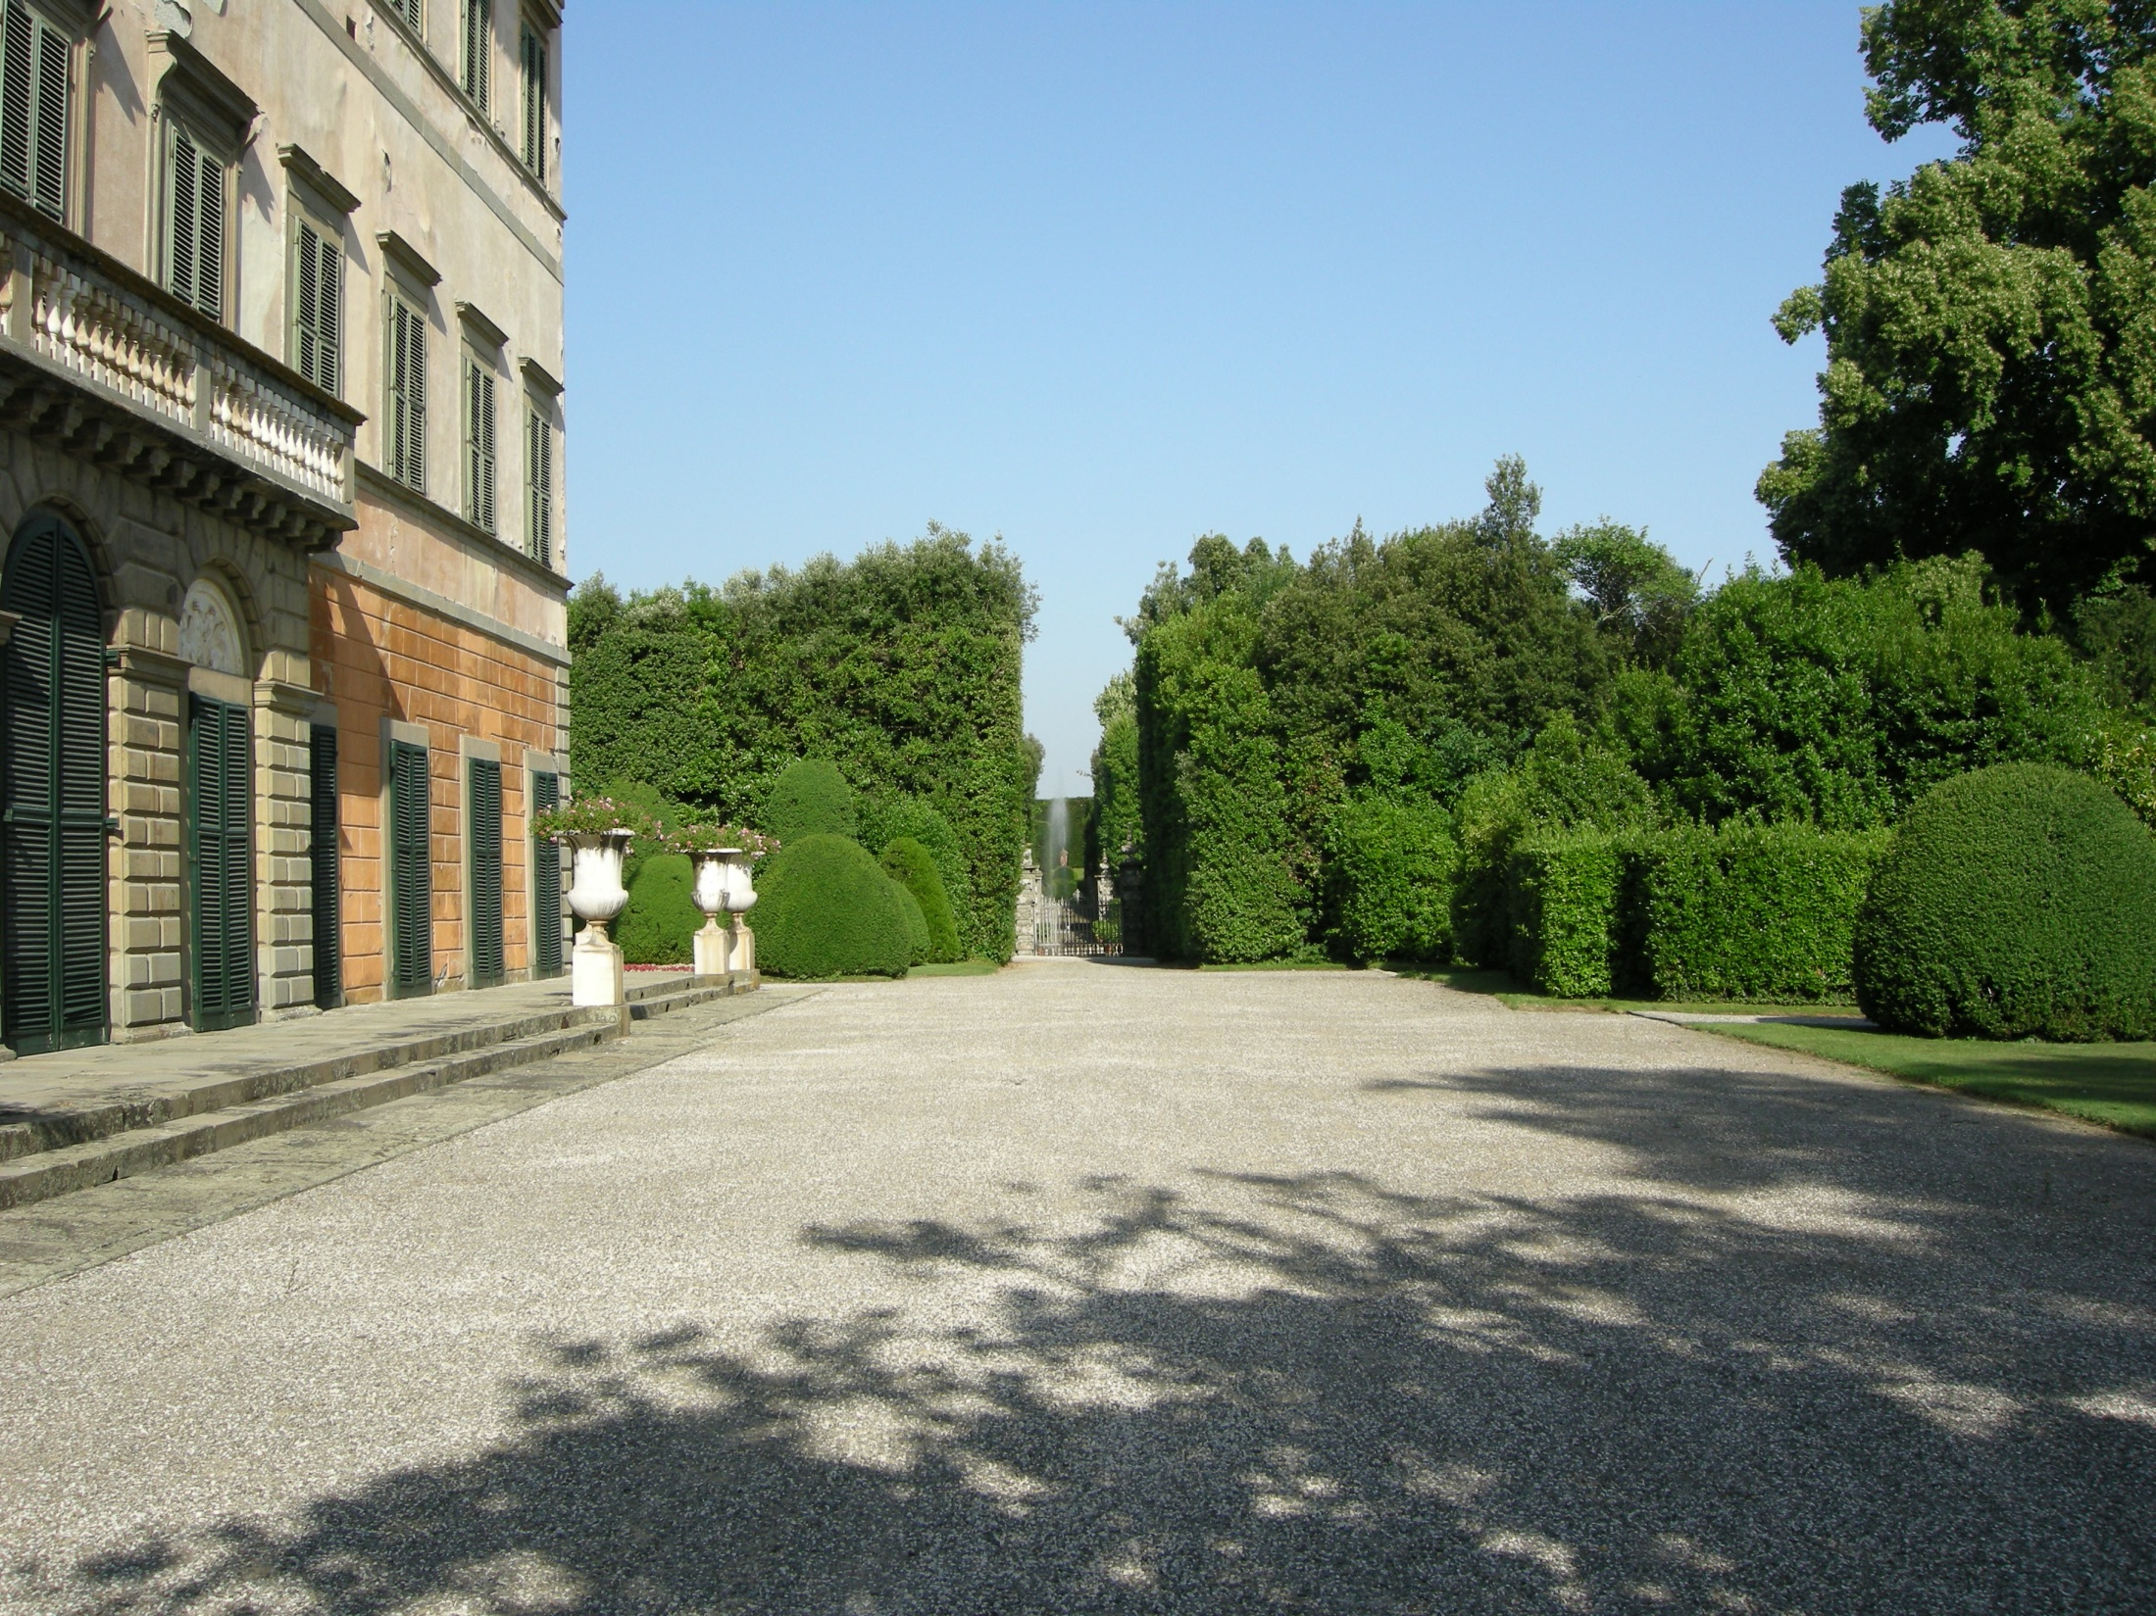
Notes:
Villa_reale_di_marlia

Slide 34
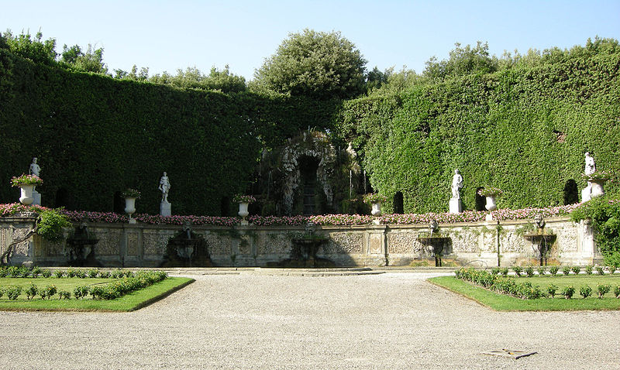
Notes:
Villa_reale_di_marlia

Slide 35
Parco dil Palazzo Malingri
La pendiente de los pies de la colina del Valle del Po se interrumpe con un remanente de tierra contenida por muros de pircas, en que se encuentra el Palazzo Malingri de Bagnolo.Los setos de la planta del siglo XVII, parterres, avenida de carpes y árboles fue vuelto a trabajar en los primeros 800 según los cánones del jardín inglés, con caminos, monumentos, pequeños edificios, arboledas de sombrías. Incluso hoy en día las dos almas del parque clásico y romántico, conviven e interactuan lo que sorprende al visitante por el encanto de la colección.

Slide 36
El parque, cerca de dos hectáreas, es hogar de árboles, algunos de ellos más de 40 metros de altos; incluye piezas monumentales de pino, Pinus nigra, Taxus bacata, Cedrus deodara y luego metasequoia, haya, roble, castaño, criptomeria, libocedro estructura dos luminosos y amplios jardines
Un magnífico Liriodendron tulipifera le da la bienvenida a la entrada del parque, que en se puede usar el deslumbrante vestido amarillo de miles de tulipanes.
En el césped frente al Palacio una fuente elíptica, conocido como el "Green Man" (refiriéndose a una fábula que ha perdido la memoria), peces y tritones, mientras que un seto de rosas y un arrugado Clematis montana adorna forma quinto a lo largo de una pared con vista al paisaje agrícola.

Slide 37
En el césped frente al Palacio una fuente elíptica, conocido como el "Green Man" (refiriéndose a una fábula que ha perdido la memoria), peces y tritones, mientras que un seto de rosas y un arrugado Clematis montana adorna forma quinto a lo largo de una pared con vista al paisaje agrícola
El túnel de carpes que conduce a la capilla del siglo XVII de todos los Santos y a casi dos kilómetros de setos de caja, Carpe y dibujo antiguo de Tejo rastro del Parque hasta la colina del castillo, marcada por un río y bambú denso."Tampe ciervos", creado para la visión desde la parte superior del precioso jardín italiano y utilizado luego para cerca de ciervos y gamos, es ahora bastante un parterre de helechos rodeado de arbustos de Hortensia azul.
.

Slide 38
En los últimos 30 años los dueños Aimaro Oreglia d'isola y Consolata, según la tradición familiar, dieron su huella en el Parque de cuidar el aspecto del paisaje y pictórico.
Entonces se inserta nuevas especies de flores como Camellia sasanqua, Japonés ampliaron acidófilo colecciones y colocan en los bígaros de maleza, anémonas, violetas, bulbosas y cientos de Hostas.

Slide 39
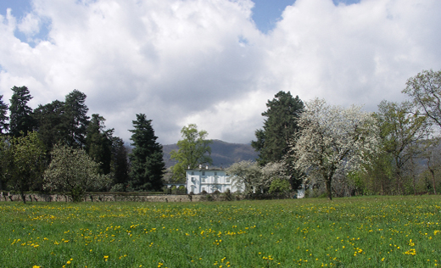
Notes:
Parco di Palazzo Malingri di Bagnolo.

Slide 40
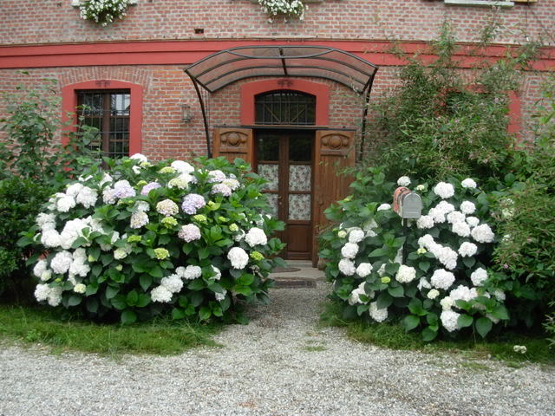
Notes:
Parco di Palazzo Malingri di Bagnolo.

Slide 41
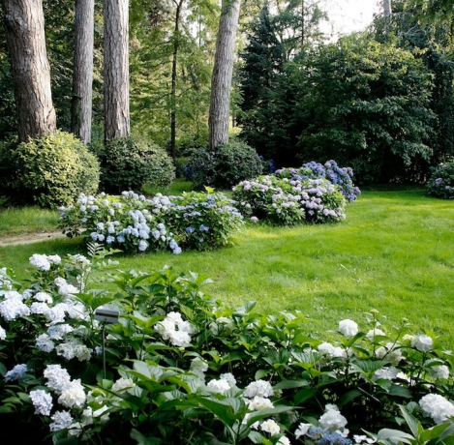
Notes:
Parco di Palazzo Malingri di Bagnolo.

Slide 42
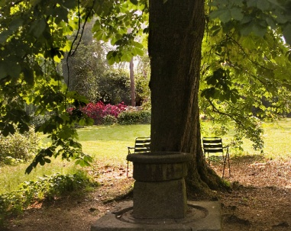
Notes:
Parco di Palazzo Malingri di Bagnolo.

Slide 43
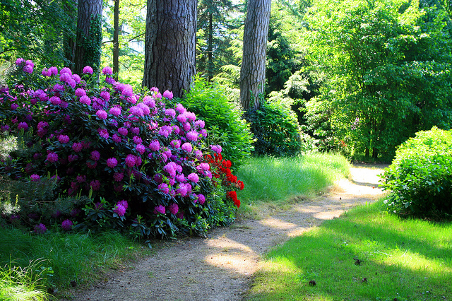
Notes:
Parco di Palazzo Malingri di Bagnolo.

Slide 44
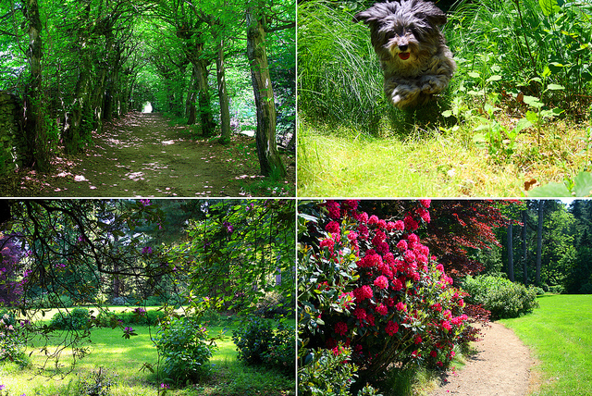
Notes:
Parco di Palazzo Malingri di Bagnolo.

Slide 45
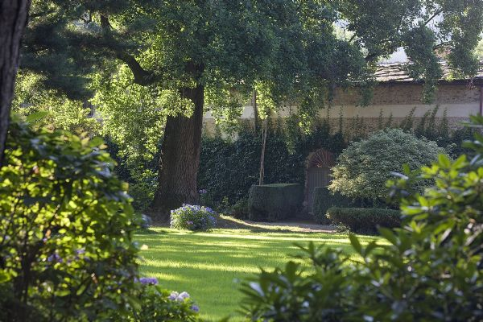
Notes:
Parco di Palazzo Malingri di Bagnolo.

Slide 46
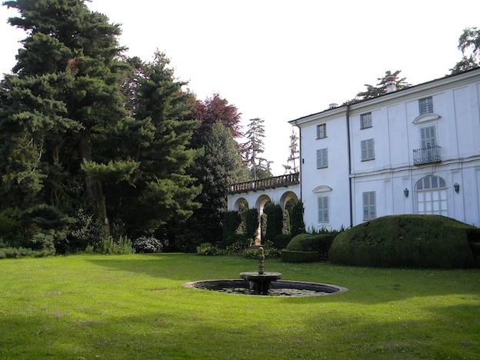
Notes:
Parco di Palazzo Malingri di Bagnolo.

Slide 47
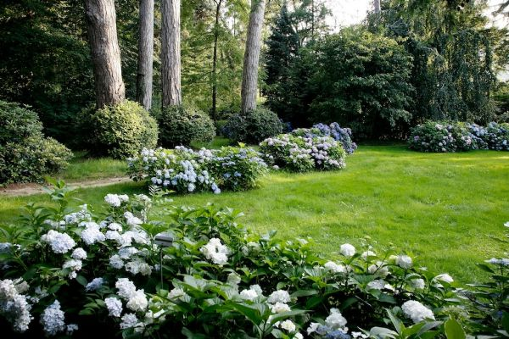
Notes:
Parco di Palazzo Malingri di Bagnolo.

Slide 48
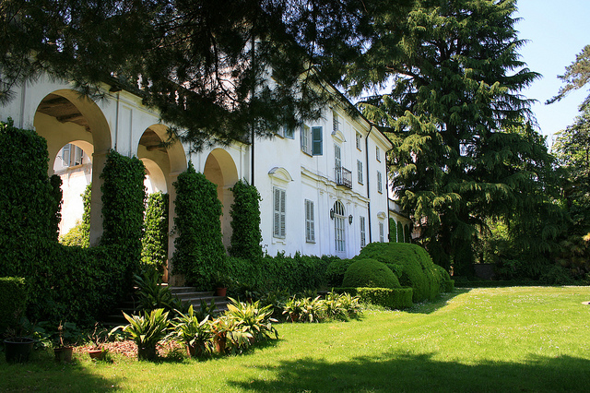
Notes:
Parco di Palazzo Malingri di Bagnolo.

Slide 49
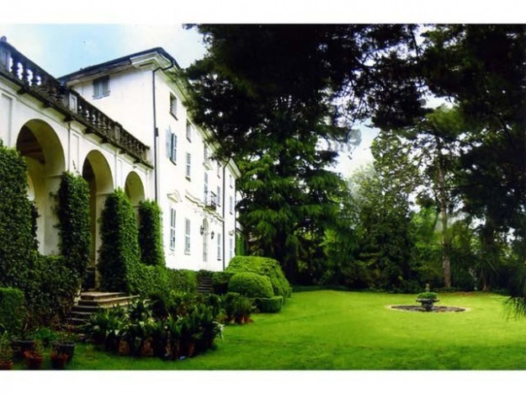

Slide 50
Parco Giardino Sigurta .-Veneto
Conocido en todo el mundo gracias a mesas redondas con premios Nobel. Domagk (sulfamidas), a. Fleming (penicilina), s. a. Waksman (estreptomicina), k. Lorenz (etología), a. Sabin (antipoliomelite), el Parque pronto llegó a ser popular no sólo de famosos botánicos, sino también de aquellos que simplemente disfrutar de la naturaleza.
Todo nace gracias a una... carro. Gasolina escasea en 1941 debido a la II Guerra Mundial y el Dr. Carlo Sigurtà en Valeggio, va a la ciudad a 8 km de Peschiera del Garda famoso por sus carros para comprar uno y en la misma ocasión, comprar impulsivamente, una finca de 60 hectáreas.

Slide 51
Sus orígenes son de "brolo" una villa noble del siglo XVII, villa Maffei, diseñada por un estudiante de Palladio, v. Pellesina y a mediados del siglo convertido en sede de Napoleón III.
Gracias al derecho a retirar el agua desde el río Mincio que bordea la propiedad, el árido paisaje montañoso está cubierto por una exuberante vegetación, entre los que destaca plantas majestuosas como el gran roble, probablemente de 400 años de antigüedad, hayas majestuosas, cipreses y miles de preciosos Buxus que "acariciada" por las manos de nuestras expertos jardineros, han dado lugar a más de 40.000 vidas y esculturas surrealistas.

Slide 52
Durante la temporada de floraciones espectaculares apertura suplente: 1 millón tulipanes, Iris, 30.000 mil rosas y lirios de agua coloridas, dalias, sin olvidar las cañas Indica y Aster.
La ermita, el Castelletto, el reloj de sol Horizontal, el laberinto, el gran césped y 18 estanques agregan encanto y hacen que el paisaje del parque se puede visitar a pie, carro de golf, a bordo de la lanzadera o tren escénico o en bicicleta

Slide 53
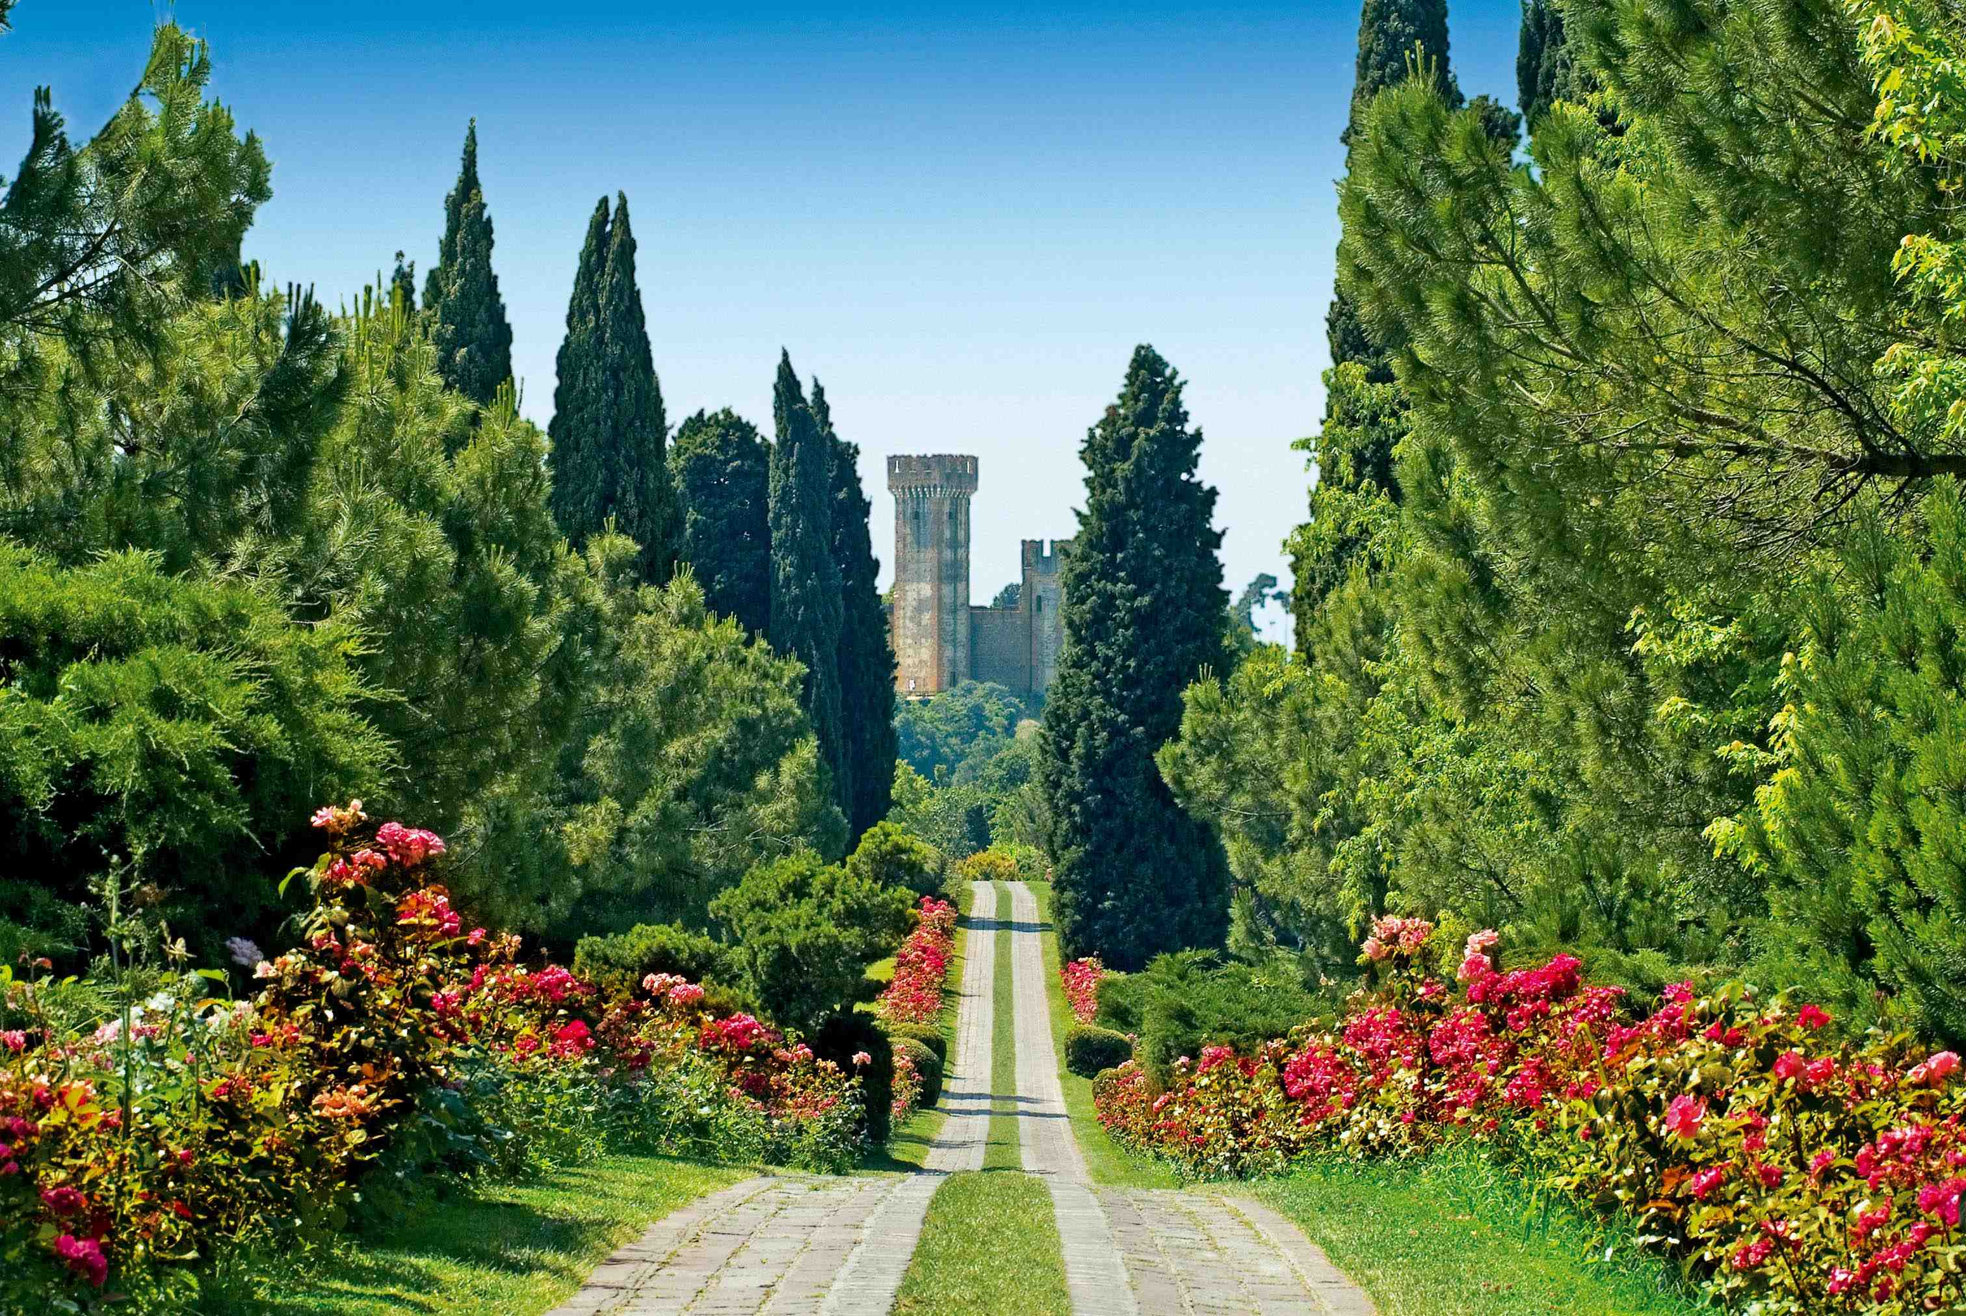
Notes:
Parco Giardino Sigurta .-Veneto

Slide 54
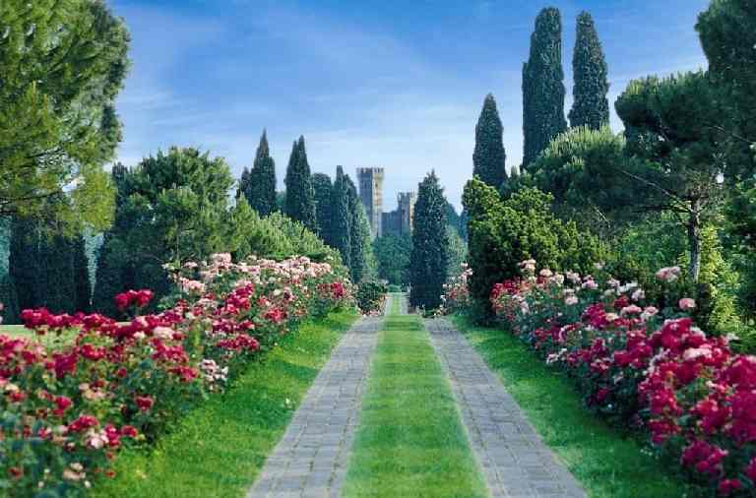
Notes:
Parco Giardino Sigurta .-Veneto

Slide 55
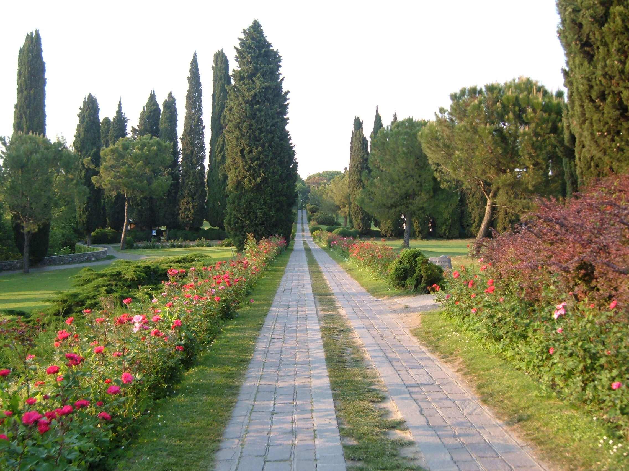
Notes:
Parco Giardino Sigurta .-Veneto

Slide 56
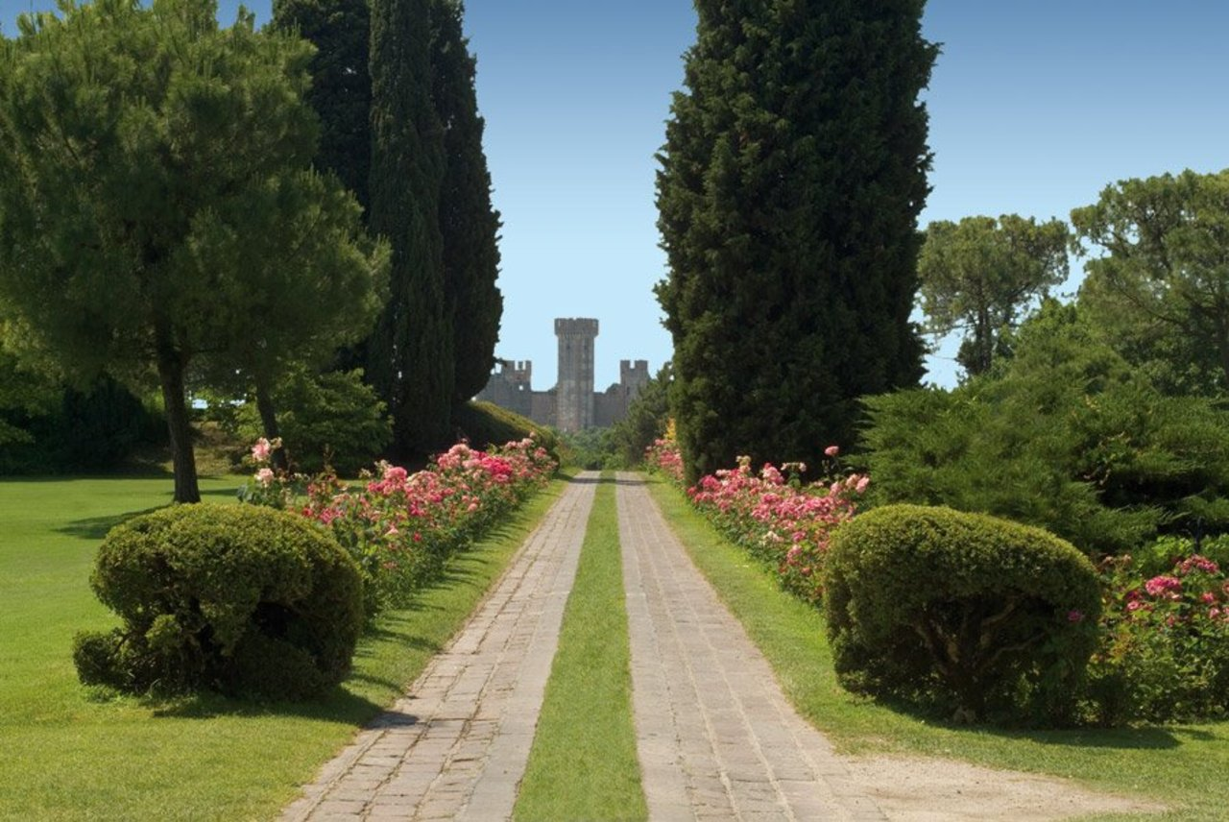
Notes:
Parco Giardino Sigurta .-Veneto

Slide 57
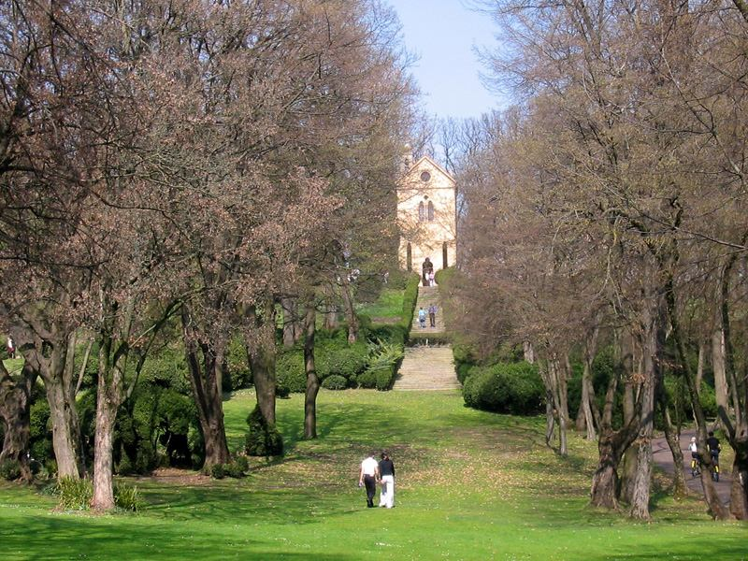
Notes:
Parco Giardino Sigurta .-Veneto

Slide 58
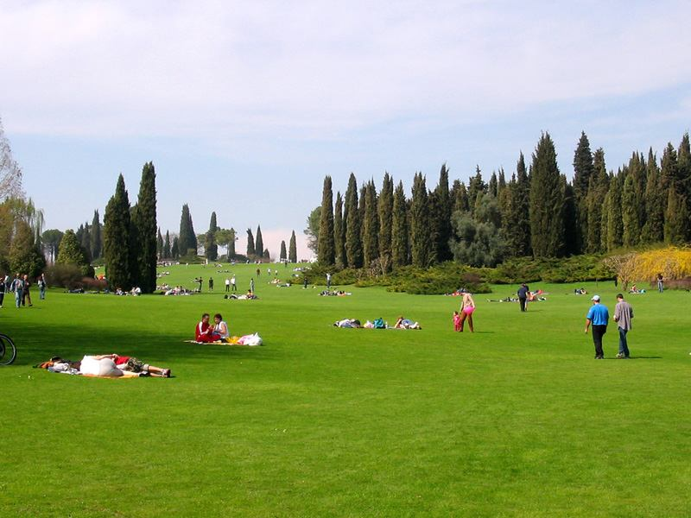
Notes:
Parco Giardino Sigurta .-Veneto

Slide 59

Notes:
Parco Giardino Sigurta .-Veneto

Slide 60

Notes:
Parco Giardino Sigurta .-Veneto

Slide 61

Notes:
Parco Giardino Sigurta .-Veneto.

Slide 62

Notes:
Parco Giardino Sigurta .-Veneto

Slide 63

Notes:
Parco Giardino Sigurta .-Veneto

Slide 64

Notes:
Parco Giardino Sigurta .-Veneto

Slide 65

Notes:
Parco Giardino Sigurta .-Veneto

Slide 66

Notes:
Parco Giardino Sigurta .-Veneto

Slide 67

Notes:
Parco Giardino Sigurta .-Veneto

Slide 68

Notes:
Parco Giardino Sigurta .-Veneto

Slide 69

Notes:
Parco Giardino Sigurta .-Veneto

Slide 70

Notes:
Parco Giardino Sigurta .-Veneto

Slide 71

Notes:
Parco Giardino Sigurta .-Veneto

Slide 72

Notes:
Parco Giardino Sigurta .-Veneto

Slide 73

Notes:
Parco Giardino Sigurta .-Veneto

Slide 74

Notes:
Parco Giardino Sigurta .-Veneto

Slide 75

Notes:
Parco Giardino Sigurta .-Veneto

Slide 76

Notes:
Parco Giardino Sigurta .-Veneto

Slide 77

Notes:
Parco Giardino Sigurta .-Veneto

Slide 78

Notes:
Parco Giardino Sigurta .-Veneto.-Laberinto

Slide 79

Notes:
Parco Giardino Sigurta .-Veneto.-Laberinto

Slide 80

Notes:
Parco Giardino Sigurta .-Veneto

Slide 81

Notes:
Parco Giardino Sigurta .-Veneto

Slide 82

Notes:
Parco Giardino Sigurta .-Veneto

Slide 83

Notes:
Parco Giardino Sigurta .-Veneto.-Laberinto

Slide 84

Notes:
Parco Giardino Sigurta .-Veneto

Slide 85

Notes:
Parco Giardino Sigurta .-Veneto

Slide 86

Notes:
Parco Giardino Sigurta .-Veneto

Slide 87

Notes:
Parco Giardino Sigurta .-Veneto

Slide 88

Notes:
Parco Giardino Sigurta .-Veneto

Slide 89

Notes:
Parco Giardino Sigurta .-Veneto

Slide 90

Notes:
Parco Giardino Sigurta .-Veneto

Slide 91

Notes:
Parco Giardino Sigurta .-Veneto

Slide 92

Notes:
Parco Giardino Sigurta .-Veneto

Slide 93


Slide 94

Notes:
Parco Giardino Sigurta .-Veneto

Slide 95

Notes:
Parco Giardino Sigurta .-Veneto

Slide 96

Notes:
Parco Giardino Sigurta .-Veneto

Slide 97

Notes:
Parco Giardino Sigurta .-Veneto

Slide 98

Notes:
Parco Giardino Sigurta .-Veneto

Slide 99

Notes:
Parco Giardino Sigurta .-Veneto

Slide 100

Notes:
Parco Giardino Sigurta .-Veneto

Slide 101


Notes:
Parco Giardino Sigurta .-Veneto

Slide 102

Notes:
Parco Giardino Sigurta .-Veneto

Slide 103

Notes:
Parco Giardino Sigurta .-Veneto

Slide 104

Notes:
Parco Giardino Sigurta .-Veneto

Slide 105

Notes:
Parco Giardino Sigurta .-Veneto

Slide 106

Notes:
Parco Giardino Sigurta .-Veneto

Slide 107

Notes:
Parco Giardino Sigurta .-Veneto

Slide 108

Notes:
Parco Giardino Sigurta .-Veneto

Slide 109

Notes:
Parco Giardino Sigurta .-Veneto

Slide 110

Notes:
Parco Giardino Sigurta .-Veneto

Slide 111

Notes:
Parco Giardino Sigurta .-Veneto

Slide 112

Notes:
Parco Giardino Sigurta .-Veneto

Slide 113

Notes:
Parco Giardino Sigurta .-Veneto

Slide 114

Notes:
Parco Giardino Sigurta .-Veneto

Slide 115

Notes:
Parco Giardino Sigurta .-Veneto

Slide 116

Notes:
Parco Giardino Sigurta .-Veneto

Slide 117

Notes:
Parco Giardino Sigurta .-Veneto

